Slide 1
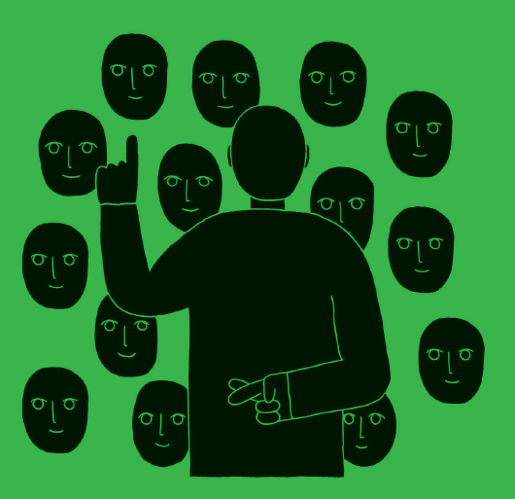
I. POLITIKA, POLITIČKO DJELOVANJE I POLITIČKA UTAKMICA

Slide 2
ŠTO JE POLITIKA?
grč. polis – grad, država
politeikos – državni, javni
ta politika – odnosi se na poslove vezane uz polis
politeia – označava državu odnosno politički režim
Aristotel i Platon – politika je etičko bavljenje državnim poslovima
N. Machiavelli (15. – 16. stoljeće) – daje današnje značenje politici – politika kao vještina upravljanja državom, vještina političkog djelovanja (način na koji vladar upravlja državom)
“Vladar mora biti mudar kao lisica, a jak kao lav.”

Slide 3
ŠTO JE POLITIKA?
POLITIKA je vještina obavljanja društvenih i državnih poslova usmjerena na postignuće općeg dobra
politika je svjesna aktivnost društvenih skupina
nositelji politike su društvene skupine koje izborom metoda i svjesnom djelatnošću ostvaruju određeni cilj političkog djelovanja
POLITIKA
CILJ
OPĆE
DOBRO

Slide 4
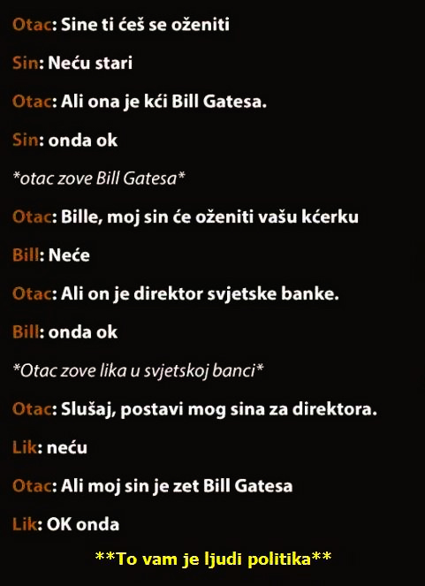
RAZLIKOVANJE POLITIKE
politika kao ljudska djelatnost (djelovanje svih građana radi općeg dobra) i politika kao znanost (sociologija politike, filozofija politike, politička geografija, politologija...)
politika kao znanost:
filozofija politike – razmatra načela najboljeg uređenja zajedničkog života (kako ih ostvariti, kakve moraju biti institucije koje će ostvarivati ta načela, što je pravednost...)
sociologija politike – usredotočuje se na posljedice političkih procesa u nekom društvu – npr. tko glasuje za koju stranku – ovisi li to o obrazovanju, imutku, etničkoj ili rasnioj pripadnosti...
politička znanost (politologija) – promatra politiku kao sustav – kakvo je ustrojstvo političkog sustava, kako i gdje se donose političke odluke...

Slide 5
PODJELA POLITIKE
s obzirom na širinu i stupanj organiziranosti razlikujemo:
OPĆU POLITKU – lokalna, državna, međunarodna
POSEBNE POLITIKE – socijalna, gospodarska, prosvjetna, demografska, mirovinska...

Slide 6
RAZLIKOVANJE/PODJELA POLITIKE
POLITIKA
ljudska djelatnost
znanost
opća
posebne
djelovanje svih građana radi općeg dobra
filozofija politike
sociologija politike
politička geografija
politologija (politička znanost)
lokalna
državna
međunarodna
socijalna
gospodarska
prosvjetna
kulturna
zdravstvena
sadržaj, obuhvat i stupanj organiziranosti

Slide 7
MOĆ I VLAST (M. Weber)
MOĆ – vjerojatnost da će pojedinac ili grupa uspjeti nametnuti i provesti svoju volju, čak i usprkos otporu drugih (M. Weber)
ne odnosi se samo na fizičku silu, već i na druge značajke (bogatstvo, ugled, kulturnu i obrazovnu razinu, položaj u nekoj organizaciji, osobni autoritet...)
moć se javlja kao prinuda ili kao utjecaj – može poprimati i pozitivne i negativne značajke
moć kao poticajna sila za ostvarenje različitih ciljeva (npr. kad roditelji brane djeci kasne izlaske...)

Slide 8
TRI VRSTE MOĆI U DRUŠTVU
s obzirom na sredstva koja se rabe u postizanju ciljeva razlikujemo tri vrste moći (na društvenoj razini):
POLITIČKA
EKONOMSKA
IDEOLOŠKA
sposobnost pojedinaca da organiziraju i upravljaju drugim ljudima
sposobnost organiziranja i razvijanja proizvodnih resursa u društvu
sposobnost opravdavanja organizacije društva pomoću vjerovanja i sustava vrijednosti

Slide 9
MOĆ I VLAST (M. Weber)
VLAST je sustav (mehanizam) koji osigurava pokoravanje naredbama što potječu iz određenog izvora
RAZLIKA – vlast pretpostavlja određeni stupanj pokoravanja i pristanka, dok se moć može zasnivati na pukoj sili
moć je nametnuta volja unatoč otporu, dok je vlast legitimna moć (prihvaćena moć)

Slide 10
LEGITIMNOST I LEGALNOST
LEGITIMNOST – osnova na kojoj vlast opravdava svoj zahtjev za poslušnošću
legitimnost (u demokratskim sustavima) se postiže na izborima, pristajanjem većine ljudi (glasača)
Kako se postiže legitimnost vlasti u monarhiji?
LEGALNOST – znači da se vlast obnaša prema zakonima (poštivanje zakona prilikom vođenja državnih poslova)

Slide 11
TRI TIPA LEGITIMNE VLASTI (M. Weber)
s obzirom na izvor legitimnosti, razlikujemo tri tipa vlasti:
TRADICIONALNA
KARIZMATIČNA
RACIONALNA
legitimnost na temelju tradicije, običaja i nepisanih pravila
upravni aparat čine vladareva rodbina
legitimnost na temelju vjerovanja u iznimne i nadnaravne osobine vođe
kratkotrajna – nakon smrti vođe gubi se osnova legitimnosti
temelji se na pisanim pravilima i procedurama
zakon je osnova legitimnosti
poslušnost zakonu a ne osobi (karizmatska i tradicionalna)

Slide 12
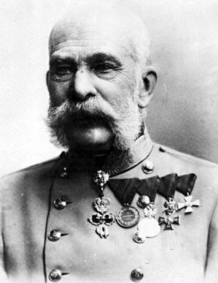
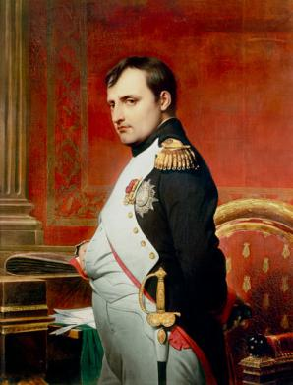
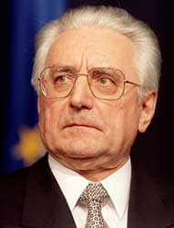
TRADICIONALNA
KARIZMATIČNA
RACIONALNA
Franjo Josip I.,
austro-ugarski car
Napoleon Bonaparte,
francuski vojskovođa i car
dr. Franjo Tuđman,
prvi hrvatski predsjednik

Slide 13
ŠTO JE POLITIKA (ponavljanje)
POLITIKA (grč. polis – grad, država) vještina obavljanja društvenih i državnih poslova usmjerena na postignuće općeg dobra
cilj i svrha bavljenja politikom je opće dobro
RAZLIKOVANJE POLITIKE:
politika kao LJUDSKA DJELATNOST – djelovanje svih građana radi općeg dobra
politika kao ZNANOST – promatra politiku kao sustav – kakvo je ustrojstvo političkog sustava, kako i gdje se donose političke odluke
PODJELA POLITIKE (s obzirom na sadržaj, obuhvat i stupanj organiziranosti)
OPĆA – lokalna, nacionalna i međunarodna
POSEBNE – socijalna, gospodarska, prosvjetna, demografska, mirovinska...

Slide 14
MOĆ, VLAST, LEGITIMNOST I LEGALNOST (ponavljanje)
MOĆ – vjerojatnost da će pojedinac ili grupa uspjeti nametnuti i provesti svoju volju, čak i usprkos otporu drugih
moć se javlja kao prinuda ili kao utjecaj – može poprimati i pozitivne i negativne značajke
VLAST – sustav (mehanizam) koji osigurava pokoravanje naredbama što potječu iz određenog izvora
RAZLIKA – vlast pretpostavlja određeni stupanj pokoravanja i pristanka, dok se moć može zasnivati na pukoj sili
LEGITIMNOST – osnova na kojoj vlast opravdava svoj zahtjev za poslušnošću
legitimnost (u demokratskim sustavima) se postiže na izborima, pristajanjem većine ljudi (glasača)
LEGALNOST – znači da se vlast obnaša prema zakonima (poštivanje zakona prilikom vođenja državnih poslova)

Slide 15
TIPOVI VLASTI (ponavljanje)
TRI TIPA VLASTI
RACIONALNA – temelji se na pisanim pravilima i procedurama
zakon je osnova legitimiteta
poslušnost zakonu a ne osobi
TRADICIONALNA – legitimnost na temelju tradicije, običaja i nepisanih pravila
poslušnost osobi, a ne zakonu
KARIZMATIČNA – legitimnost na temelju vjerovanja u iznimne i nadnaravne osobine vođe
poslušnost osobi (vođi), a ne zakonu

Slide 16
TRADICIONALNA
KARIZMATIČNA
RACIONALNA
Franjo Josip I.,
austro-ugarski car
Napoleon Bonaparte,
francuski vojskovođa i car
dr. Franjo Tuđman,
prvi hrvatski predsjednik

Slide 17
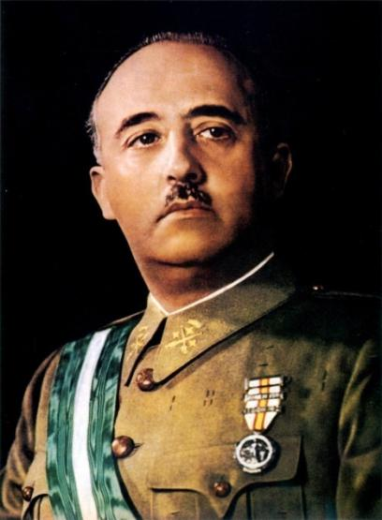
LEGITIMNOST I LEGALNOST
vlast ne mora biti legitimna (legitimno izabrana) ali može vladati po načelu legalnosti
general Francisco Franco izvršio je 1936. državni udar, a tri godine kasnije u građanskom ratu pobjedio legitmno izabanu vlast, suprotno načelu legitimnosti
kasnije je donio zakone na temelju kojih je vladao, po načelu legalnosti

Slide 18
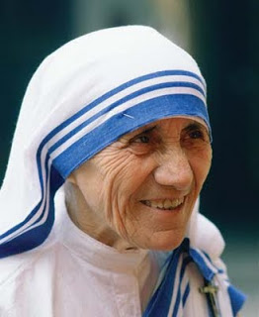
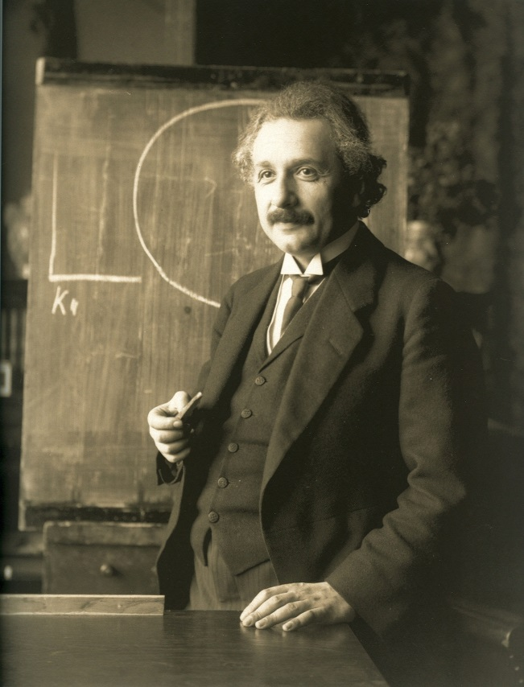
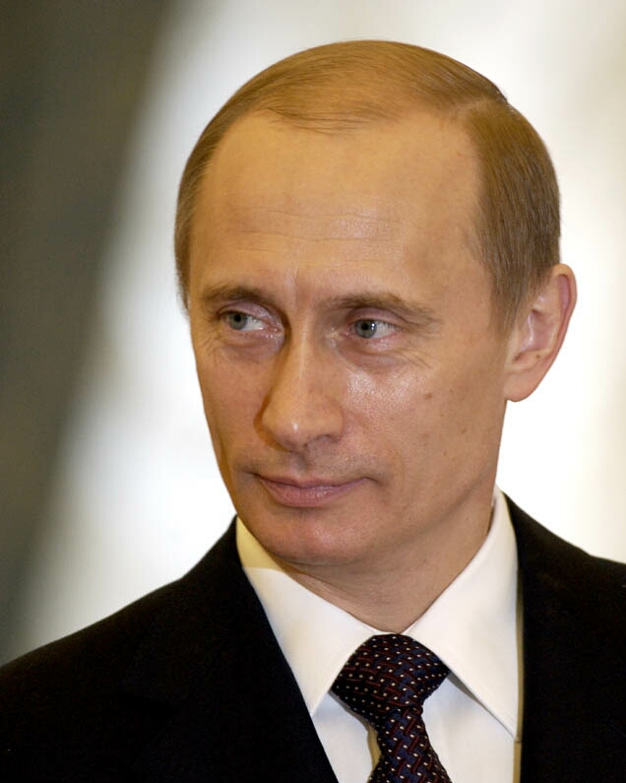
AUTORITET
AUTORITET podrazumijeva razinu poštovanja ili časti povezanih s društvenim položajem
Sveta Majka Terezija
Albert Einstein
Vladimir Vladimirovič Putin

Slide 19
PONOVIMO
POLITIKA
VLAST
MOĆ
LEGITIMNOST
LEGALNOST ili LEGALITET
AUTORITET
vještina obavljanja društvenih i državnih poslova usmjerena na postignuće općeg dobra
sustav (mehanizam) koji osigurava pokoravanje naredbama što potječu iz određenog izvora
vjerojatnost da će pojedinac ili grupa uspjeti nametnuti i provesti svoju volju, čak i usprkos otporu drugih
osnova na kojoj vlast opravdava svoj zahtjev za poslušnošću
vlast se obnaša prema zakonima
razina poštovanja ili časti povezanih s društvenim položajem

Slide 20
POLITIČKO DJELOVANJE
bit političkog djelovanja je poboljšanje kvalitete življenja svih građana
političko djelovanje se temelji na:
slobodi
političkoj kulturi sudionika
čuvanju i zaštiti ljudskog dostojanstva
politički se može djelovati:
POLITIČKIM GOVOROM
NAPISOM POLITIČKOG SADRŽAJA
POLITIČKOM UTAKMICOM (prosvjedom, političkom kampanjom)

Slide 21
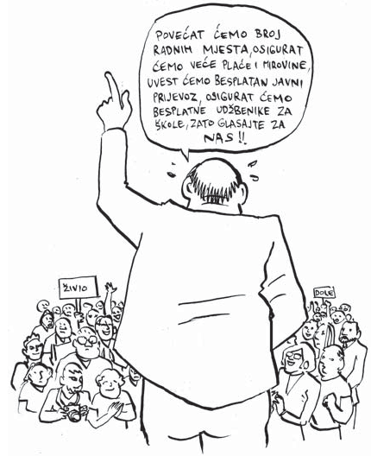
POLITIČKI GOVOR
cilj političkog govora je oblikovati ponašanje ljudi i njihova (socijalna, politička i ideološka) stajališta, te utjecati na njih i njihove odluke
VRSTE POLITIČKOG GOVORA:
s obzirom na namjenu:
ekskluzivni
totalitarni
demokratski
s obzirom na način izražavanja:
emotivan
ekspresivan
iterativan
ekstenzivan
koherentan

Slide 22
VRSTE POLITIČKOG GOVORA s obzirom na namjenu:
EKSKLUZIVNI – upotrebljava se u krugu političkih djelatnika kao vrsta profesionalnog žargona i ne rabi se među ostalim članovima zajednice
TOTALITARNI – pokazatelj je totalitarnosti politike u državnoj zajednici, nastoji se proširiti na sva područja društvenog djelovanja
DEMOKRATSKI – jezik dijaloga, tolerancije i osjetljivosti prema razlikama u stajalištima, a prihvatljiv je gotovo svim članovima političke zajednice
VRSTE POLITIČKOG GOVORA s obzirom na način izražavanja:
EMOTIVAN – upotrebljavaju se riječi s jakim emotivnim učinkom na slušatelja
EKSPRESIVAN – obiluje bogatstvom i raznolikošću rječnika te dinamičnošću i raznolikošću rečenica
ITERATIVAN – ponavljaju se važne riječi ili rečenice kako bi se proširila ili provjerila prihvatljivost poruka kod slušatelja
EKSTENZIVAN – dugim rečenicama ili sporednim temama slušatelja odvlači od osnovne teme
KOHERENTAN – djeluje kao skladna cjelina, govornik uspješno usklađuje odnos prema slušatelju, temi ili vremenu

Slide 23
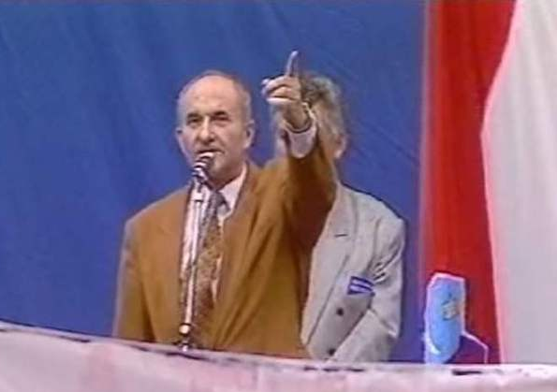
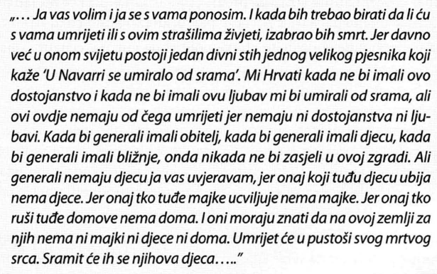
EMOTIVAN
EKSPRESIVAN
KOHERENTAN
Vlado Gotovac,
govor u Zagrebu
pred vojarnom JNA (1991.)

Slide 24
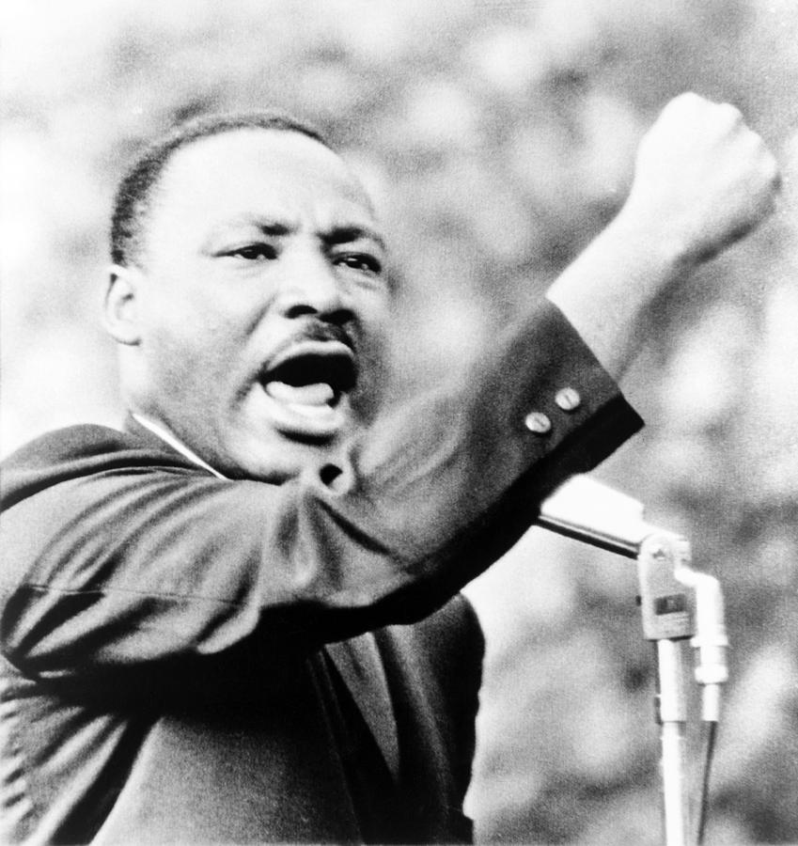
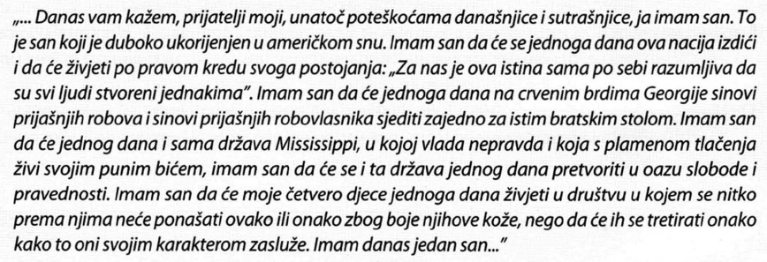
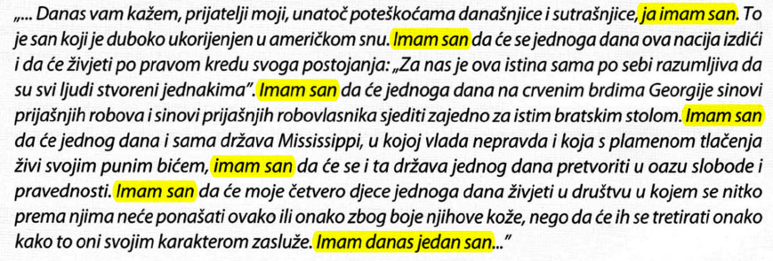
EMOTIVAN
ITERATIVAN
Martin Luther King Jr. ,
govor u Washington DC-u (1963.)

Slide 25
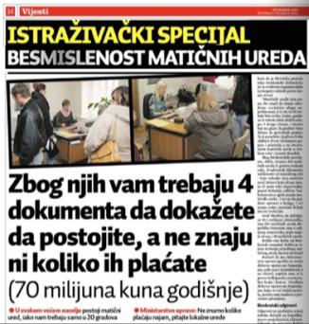
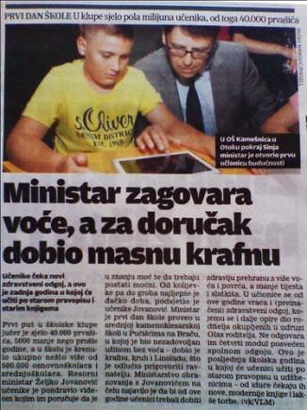
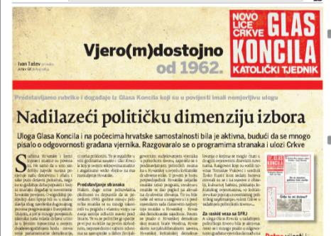
NAPIS POLITIČKOG SADRŽAJA
s obzirom da postoje različite vrste politika, gotovo je svaki novinski napis ujedno i politički napis
Notes:
U svojoj knjizi govorite da će se dogoditi neka vrsta apokalipse koju nazivate energetskim preskokom.
Uvjeren sam da će doći do katastrofe ako se ovakvi trendovi nastave. Ekološka katastrofa je jedan od mogućih scenarija. Pored nekoga novoga budućeg svjetskog rata i teroristi mogu doći do oružja za masovno uništenje i možete zamisliti kakva bi katastrofa bila. Zato bi takve katastrofe preživjeli samo ljudi koji bi postigli viši energetski nivo.
Ako čovjek doživi osobni šok u životu, to će ga vjerojatno pomaknuti da uvede promjene u svoj način života. Ako dođe do velike svjetske katastrofe vjerujem da će dio čovječanstva preživjeti, i da će taj dio biti toliko šokiran time što je čovječanstvo samo sebi napravilo, da će početi funkcionirati i živjeti na drugačiji način. Katastrofa bi tako ponukala dio čovječanstva da se promijeni. U suprotnom ako se ovi trendovi nastave neće ostati ništa. Prema tome, bolje je da neka katastrofa probudi čovječanstvo.

Slide 26
POLITIČKA UTAKMICA
označava borbu političkih stranaka za osvajanje vlasti, a potom za njeno zadržavanje
u političkoj utakmici sudjeluju: političke stranke i interesne skupine
POLITIČKE STRANKE su subjekti koji posreduju između građana i vlasti, a njihova svrha je prenošenje volje građana u parlament
INTERESNE SKUPINE – utječu, ali se ne bore za vlast (npr. prosvjedi umirovljenika, prosvjetnih radnika, seljaka…)

Slide 27
POLITIČKA APSTINENCIJA
politička apstinencija – odustajanje od sudjelovanja na izborima (građanski neposluh)
građani gube interes ili su nedovoljno motivirani za izlazak na izbore
Koji je glavni razlog zbog kojeg niste izašli na lokalne izbore u Zagrebu? (sudjelovalo 500 ispitanika) |  | 2009. (%) | 2013. (%)
1. | Zasićen/zasićena sam izborima. | 27,3 | 24,3
2. | Ništa se bitno ne odlučuje na lokalnoj razini. | 10,7 | 10.7
3. | Važni su samo izbori za Sabor. | 10,7 | 10,3
4. | Ne zadovoljava me program stranke. | 10,3 | 10,5
5. | Nemam povjerenja u stranke. | 12,0 | 13,2
6. | Zbog prosvjeda jer stranke nisu ispunile svoja obećanja. | 12,3 | 13,0
7. | Razočaran/razočarana sam politikom | 14,4 | 15,3
8. | Ostalo | 2,3 | 2,7

Slide 28
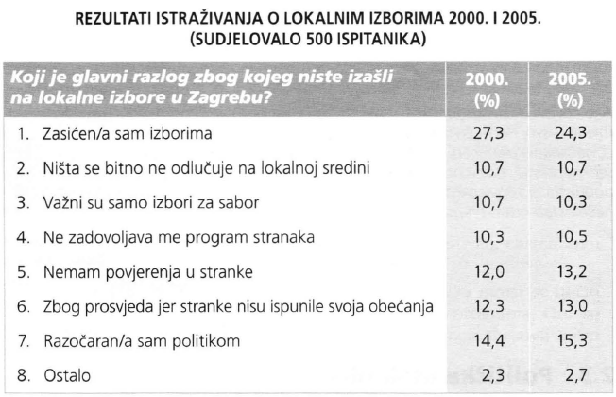

Slide 29
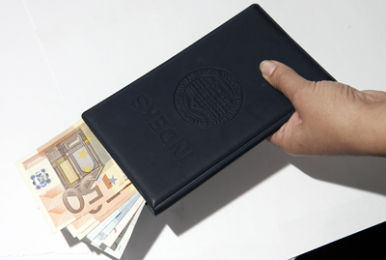
LOBIRANJE, SPINIRANJE I SPIN DOKTORI
LOBIRANJE (eng. lobby - predvorje) – nastojanje interesnih skupina da utječu na one koji donose odluke (podmićivanje političara, tzv. vlade u sjeni)
SPINIRANJE je manipuliranje činjenicama, kako bi se interes pomaknuo s jedne činjenice na drugu
SPIN DOKTORI pomažu političarima u komunikaciji s biračima, čak i kad se ne realiziraju obećani programi, nastoji se prikazati kako su obećanja provedena u djelo ili se umanjuju efekti nerealiziranih programa

Slide 30
CENZURA, AUTOCENZURA I MANIPULACIJA
CENZURA – sprječavanje objavljivanja nepoželjnih sadržaja
cenzuru mogu provoditi određene osobe ili institucije
AUTOCENZURA – kada sami provodimo cenzuru na sebi
sami odlučujemo da nećemo govoriti o sadržajima koji su neprihvatljivi ili nepoželjni u našoj okolini
MANIPULACIJA je podčinjavanje određenih sadržaja postojećim, trenutnim interesima koji mogu biti politički, socijalni ili ekonomski

Slide 31
ŠTO JE POLITIKA (ponavljanje)
POLITIKA (grč. polis – grad, država) vještina obavljanja društvenih i državnih poslova usmjerena na postignuće općeg dobra
cilj i svrha bavljenja politikom je opće dobro
RAZLIKOVANJE POLITIKE:
politika kao LJUDSKA DJELATNOST – djelovanje svih građana radi općeg dobra
politika kao ZNANOST – promatra politiku kao sustav – kakvo je ustrojstvo političkog sustava, kako i gdje se donose političke odluke
PODJELA POLITIKE (s obzirom na sadržaj, obuhvat i stupanj organiziranosti)
OPĆA – lokalna, nacionalna i međunarodna
POSEBNE – socijalna, gospodarska, prosvjetna, demografska, mirovinska...

Slide 32
MOĆ I VLAST (ponavljanje)
MOĆ – vjerojatnost da će pojedinac ili grupa uspjeti nametnuti i provesti svoju volju, čak i usprkos otporu drugih
moć se javlja kao prinuda ili kao utjecaj – može poprimati i pozitivne i negativne značajke
VLAST – sustav (mehanizam) koji osigurava pokoravanje naredbama što potječu iz određenog izvora
RAZLIKA – vlast pretpostavlja određeni stupanj pokoravanja i pristanka, dok se moć može zasnivati na pukoj sili
LEGITIMNOST – osnova na kojoj vlast opravdava svoj zahtjev za poslušnošću
legitimnost (u demokratskim sustavima) se postiže na izborima, pristajanjem većine ljudi (glasača)
LEGALNOST – znači da se vlast obnaša prema zakonima (poštivanje zakona prilikom vođenja državnih poslova)

Slide 33
MOĆ I VLAST (ponavljanje)
TRI TIPA VLASTI
RACIONALNA – temelji se na pisanim pravilima i procedurama
zakon je osnova legitimiteta
poslušnost zakonu a ne osobi
TRADICIONALNA – legitimnost na temelju tradicije, običaja i nepisanih pravila
poslušnost osobi, a ne zakonu
KARIZMATIČNA – legitimnost na temelju vjerovanja u iznimne i nadnaravne osobine vođe
poslušnost osobi (vođi), a ne zakonu
AUTORITET podrazumijeva razinu poštovanja ili časti povezanih s društvenim položajem

Slide 34
POLITIČKO DJELOVANJE (ponavljanje)
svrha političkog djelovanja je poboljšanje kvalitete življenja svih građana
POLITIČKI SE MOŽE DJELOVATI:
POLITIČKIM GOVOROM
NAPISOM POLITIČKOG SADRŽAJA
POLITIČKOM UTAKMICOM (prosvjed, pol. kampanja)
POLITIČKO GOVOR
cilj političkog govora je oblikovati ponašanje i stajališta ljudi, te utjecati na njih i njihove odluke
VRSTE pol. govora: ekskluzivni, totalitarni i demokratski
OBILJEŽJA pol. govora: emotivan, ekspresivan, iterativan, ekstenzivan i koherentan

Slide 35
POLITIČKO DJELOVANJE (ponavljanje)
POLITIČKA UTAKMICA označava borbu političkih stranaka za osvajanje vlasti, a potom za njeno zadržavanje
u političkoj utakmici sudjeluju: političke stranke i interesne skupine
POLITIČKE STRANKE su subjekti koji posreduju između građana i vlasti, a njihova svrha je prenošenje volje građana u parlament
INTERESNE SKUPINE – utječu, ali se ne bore za vlast (npr. prosvjedi umirovljenika, prosvjetnih radnika, seljaka…)
POLITIČKA APSTINENCIJA – odustajanje od sudjelovanja na izborima (građanski neposluh) – građani gube interes za izlazak na izbore
LOBIRANJE – nastojanje interesnih skupina da utječu na one koji donose odluke (tzv. vlade u sjeni)
SPINIRANJE je manipuliranje činjenicama, kako bi se interes pomaknuo s jedne činjenice na drugu
CENZURA – sprječavanje objavljivanja nepoželjnih sadržaja

